Slide 1

Кибернетика: Наука об управлении и связи

Slide 2
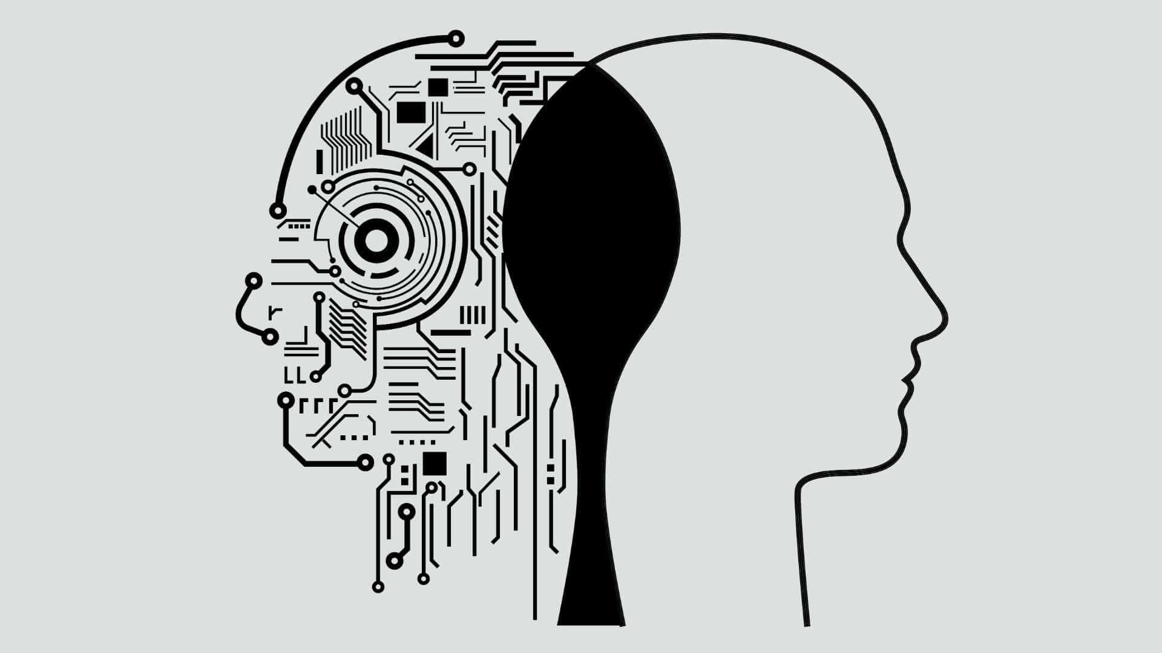
Что такое кибернетика
Кибернетика – это наука об общих закономерностях получения, хранения, преобразования и передачи информации в сложных управляющих системах, будь то машины, живые организмы или общество.
Происхождение термина: от др.греч. κυβερνητική «искусство управления».
Кибернетика включает изучение обратной связи, чёрных ящиков и производных концептов, таких как управление и коммуникация в живых организмах, машинах и организациях, включая самоорганизации. Она фокусирует внимание на том, как что-либо (цифровое, механическое или биологическое) обрабатывает информацию, реагирует на неё и изменяется или может быть изменено.

Slide 3
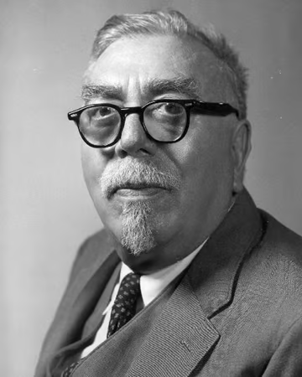
Рождение современной Кибернетики
Норберт Винер (1894-1964) - американский математик, один из основоположников кибернетики и теории искусственног интеллекта. Профессор MIT.
«Кибернетика» Винера увидела свет в 1948 году. Полное название главной книги Винера выглядит следующим образом «Кибернетика, или управление и связь в животном и машине».
Вклад Винера в Кибернетику:
Сформулировал проект нового научного направления.
Впервые понял принципиальное значение информации в процессах управления.
Разработал концепцию обратной связи в системах автоматического управления.
Проанализировал, как живые организмы работают с информацией, и сформулировал принципиальные требования к вычислительной машине.

Slide 4
Обратная связь – основа управления
Обратная связь в кибернетике - это процесс, при котором система получает информацию о своих действиях и использует эту информацию для корректировки своего поведения.
Понятие обратной связи было введено Норбертом Винером в 1948 году в работе «Кибернетика, или управление и связь в животном и в машине». В этой работе обратная связь трактовалась как использование информации, поступающей из внешней среды, для изменения поведения машины.
Различают положительную и отрицательную обратную связь:
Положительная - результат процесса усиливает процесс, дестабилизируя систему.
Отрицательная - результат процесса ослабляет процесс, стабилизируя систему.
В сложных системах (социальных, биологических и др.) эти два вида обратной связи сочетаются: отрицательная обратная связь стабилизирует глубину положительной.

Slide 5
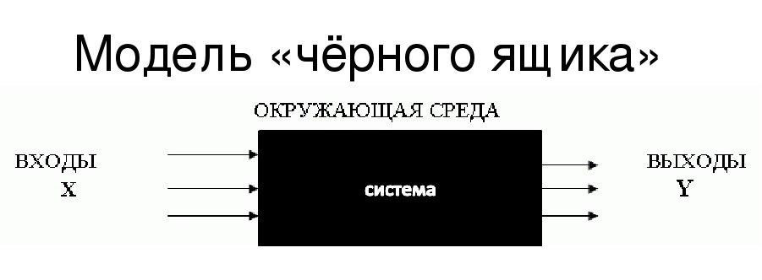
Метод «Чёрного ящика»
«Метод чёрного ящика» - метод исследования систем, внутреннее устройство и механизм работы которых очень сложны, неизвестны или неважны в рамках данной задачи.
Суть метода в том, что система рассматривается как имеющая «вход» для ввода информации и «выход» для отображения результатов работы, при этом происходящие в ходе работы системы процессы наблюдателю неизвестны. Предполагается, что состояние выходов функционально зависит от состояния входов.

Slide 6
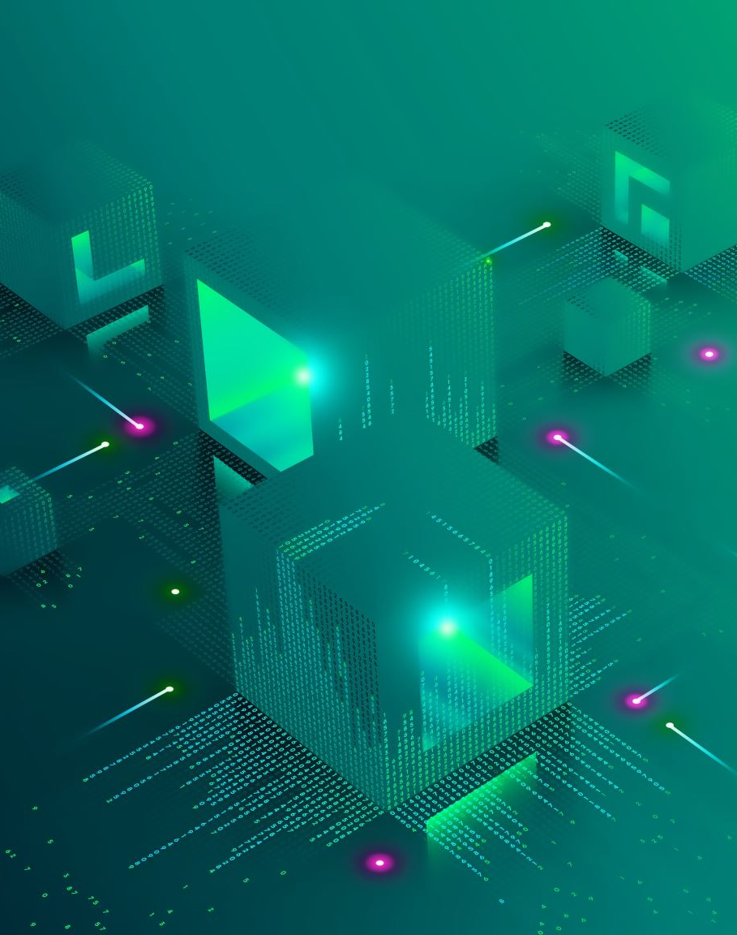
Междисциплинарность кибернетики
Кибернетика делится на различные дисциплины в зависимости от области применения. Некоторые из них:
Техническая кибернетика - изучение технических систем управления, разработка автоматических устройств и систем.
Биологическая кибернетика - изучение процессов саморегуляции в биологии и физиологии, закономерностей управления, хранения, переработки и передачи информации в живых системах.
Медицинская кибернетика - разработка, внедрение и применение компьютерных систем для диагностики, лечения и профилактики заболеваний.
Психологическая кибернетика - изучение взаимодействия различных анализаторных систем, сфер сознания и бессознательного в процессе формирования поведения, взаимодействия людей между собой и с техническими, экологическими, социальными системами.

Slide 7
Кибернетика и ИИ. От управления к мышлению
Кибернетика помогла развитию искусственного интеллекта (ИИ) через заложение теоретических основ, проведение экспериментов и разработку технологий. Работы Норберта Винера, американского математика и философа, заложили основы для понимания того, как можно создать машины, способные к обучению и адаптации. Это влияние проявилось в разных аспектах: в теоретических исследованиях, в экспериментах и в разработке технологий.
Идеи кибернетики вдохновили учёных на создание первых программ и экспериментов в области ИИ. Например:
Программа «Логический теоретик» (Logic Theorist), разработанная в 1955 году Алленом Ньюэллом и Гербертом Саймоном. Программа могла доказывать теоремы, что стало достижением в области автоматизации логических рассуждений.
Программа «Элиза» (ELIZA), созданная Джозефом Вейценбаумом в 1966 году. Имитировала поведение психотерапевта, ведя диалог с пользователем. Хотя программа была простой, она продемонстрировала потенциал машин для обработки естественного языка и взаимодействия с людьми.

Slide 8
Кибернетика в медицине
Медицинская кибернетика - это междисциплинарная область, которая объединяет знания из медицины, биологии, информатики и инженерии для разработки и применения компьютерных технологий и математических методов в медицинских исследованиях, диагностике и лечении.
Некоторые направления медицинской кибернетики:
Клиническая информатика - Занимается разработкой и внедрением информационных систем в медицинских учреждениях.
Биомедицинская статистика - Специализируется на анализе медицинских данных и планировании клинических исследований.
Медицинские экспертные системы - Фокусируются на создании систем поддержки принятия врачебных решений.
Телемедицинские технологии - Развивают системы дистанционного мониторинга и консультирования пациентов.
Биомедицинское моделирование - Создаёт математические модели физиологических процессов и заболеваний.

Slide 9
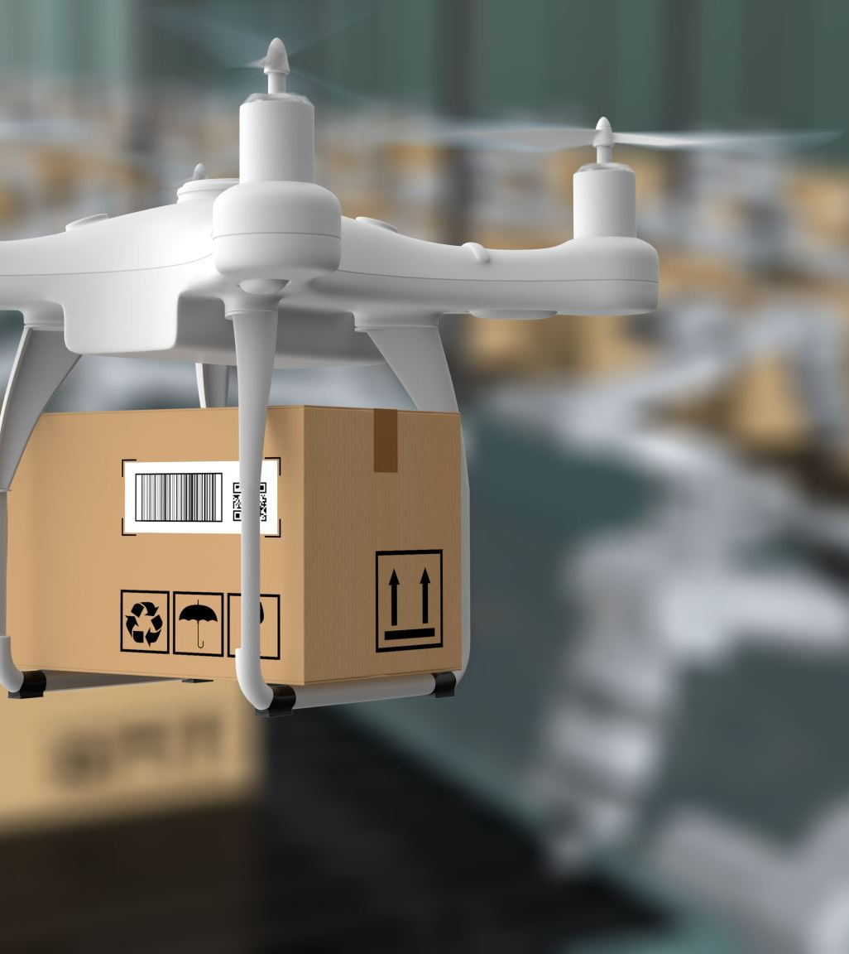
Кибернетика сегодня: от роботов до «умного дома»
Сегодня кибернетика продолжает развиваться и находит применение в различных сферах. Некоторые области использования:
Промышленность. Кибернетические системы помогают автоматизировать процессы, делают их быстрее и эффективнее.
Транспорт. Автоматические системы управления водным, воздушным и наземным транспортом значительно улучшают безопасность и эффективность перевозок.
Медицина и биология. Кибернетика используется для создания протезов, управления биологическими процессами и исследования генома.
Военные разработки. Например, экзоскелеты, которые увеличивают силу и выносливость солдат.
Нейроинтерфейсы. Системы, позволяющие человеку управлять машинами напрямую с помощью мозга.
Быт. «Умный дом», который сам регулирует отопление, освещение и другое.

Slide 10
Спасибо за внимание!

